Slide 1
CNN을 활용한 색 판별 모델
SMU Capstone Design Team K_5

Slide 2
History
Date | version | description
20190331 | v.0.0.0 | 초안 작성
20190401 | v.0.1.0

Slide 3
Contents
추가 요구사항 발생 보고
데이터 처리
제작 모델
기대효과

Slide 4
1. 추가 요구사항 발생 보고
기존 모델
: 여러 가지 사진에 대한 사전 데이터 Labeling 처리를 통해
training data를 만들고 그에 대한 학습을 통해 R, G, B를 표시해
주는 모델 계획
- ML/Deep Learning을 활용하지 않아도 충분히 구현 가능
- R, G, B 값은 CNN에 적용하기에 적절하지 않은 feature라고 판단
- 데이터 수집 및 처리에 많은 시간이 소모될 것으로 예상

Slide 5
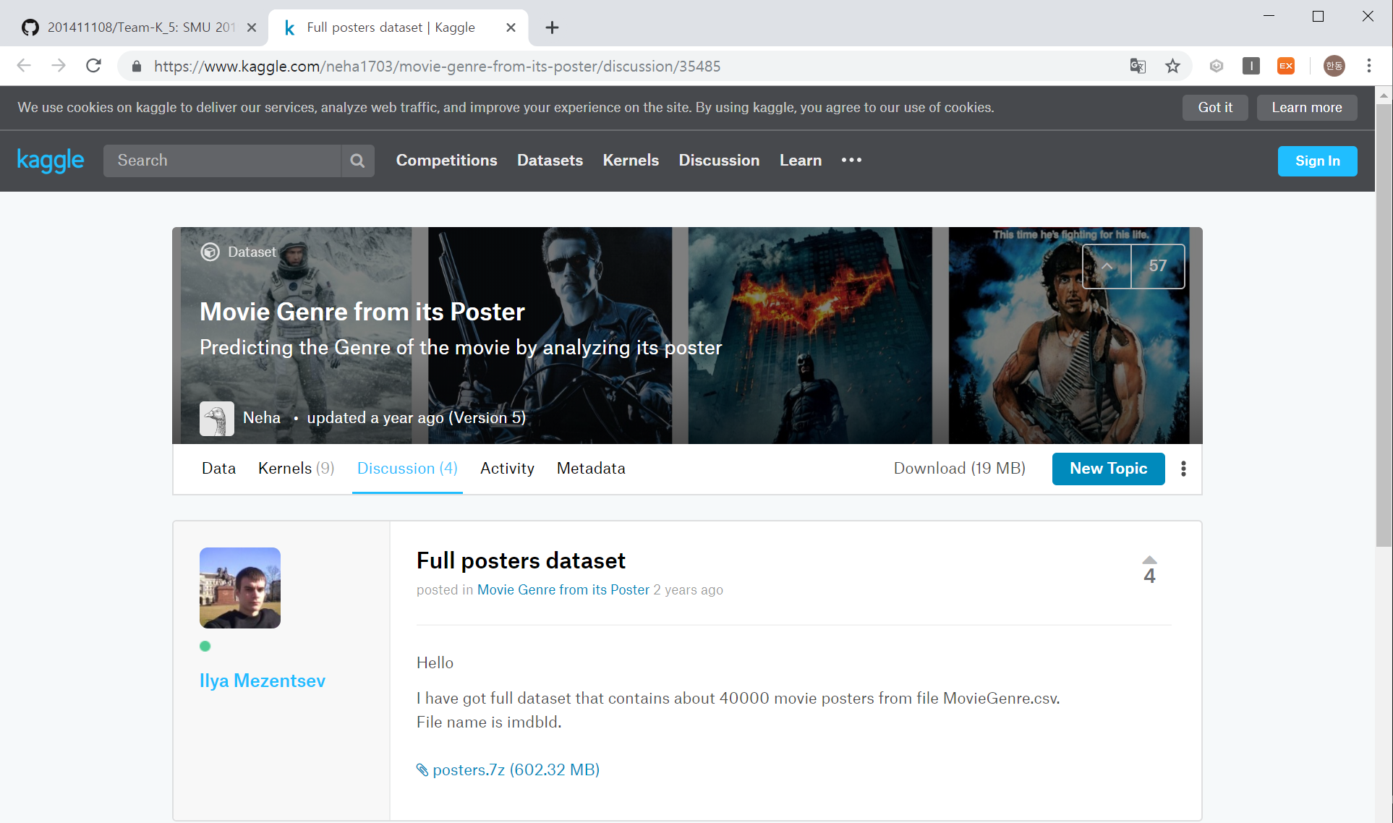
기존의 주제를 해치지 않으면서도 오픈 된 데이터가 있고 ML/Deep Learning을 적용하기 쉬운 자료를 검색
=> 영화포스터 학습을 통한 장르 예측 데이터 확인
Notes:
교수님의 피드백을 통해 긴급회의를 하였고 그에 따른 결과

Slide 6
데이터에 대한 설명
어떻게 RGB가 감정을 판별하는 도구로 활용될 수 있는지
진우형 부탁해요!!

Slide 7
학습
색 판별 training set
색 판별
Model
색 판별
output
코드를 통해 새로 labeling
영화 포스터 training set
장르/감정 유추 Model
최종
output
감정 유추
output
실제 데이터
학습

Slide 8
2. 데이터 처리
감정 유추 모델에는 Kaggle의 데이터 셋에 존재하는 데이터 그대로 활용
색 판별 모델을 위해 Kaggle의 데이터 셋에서 python의 “PIL”을 활용하여 각 픽셀의 RGB 값을 뽑아내어 새로운 csv 파일 생성
새로 생성된 csv에 labeling을 위한 코드 작성, csv 파일에 기록
=> 하나의 데이터를 통해 2가지 모델의 training set 생성

Slide 9
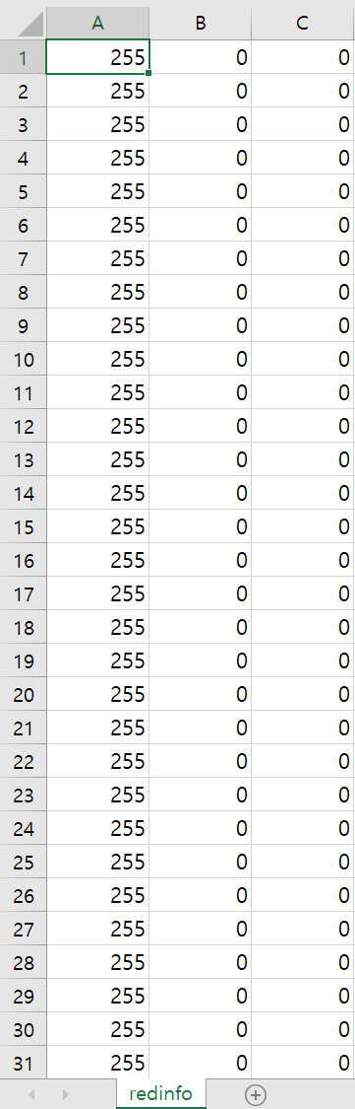
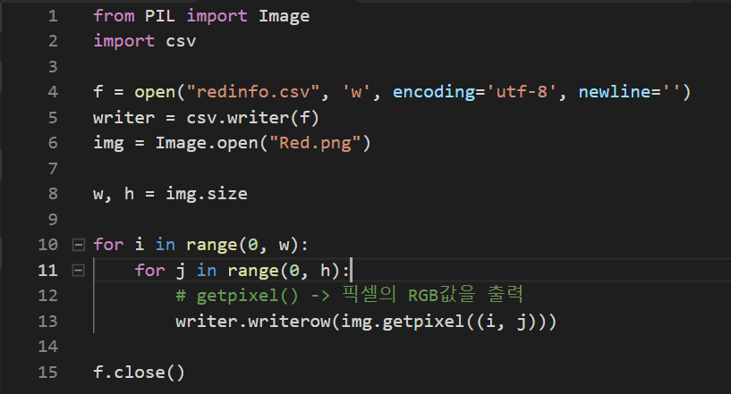
픽셀 별 RGB 값을 얻어내기 위한 코드
Notes:
각 픽셀 별 RGB 값에 대한 정보를 csv 파일로 기록, 파일을 연속적으로 읽어 들이는 부분 추가 필요함

Slide 10
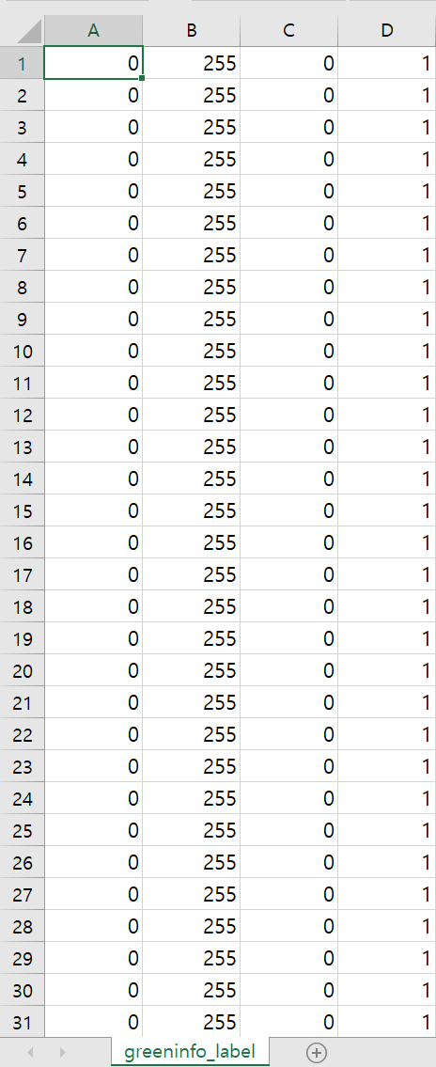
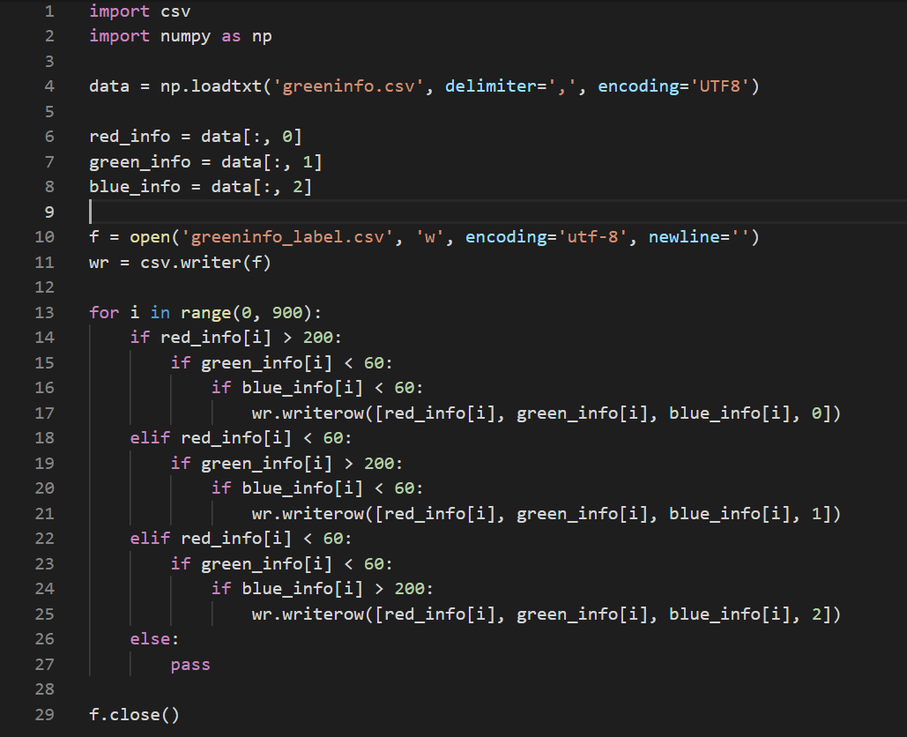
추출한 RGB값을 labeling 하는 코드

Slide 11
위와 같은 방법으로 데이터에 재가공을 할 수 있음!

